Slide 1
HƯỚNG DẪN SỬ DỤNG PHẦN MỀM THI TRẮC NGHIỆM
SỬ DỤNG TRONG CÁC KỲ THI NÂNG NGẠCH – THĂNG HẠNG

Slide 2
QUY TRÌNH THI TRẮC NGHIỆM TRÊN MÁY
1 ĐĂNG NHẬP
2 XÁC NHẬN THÔNG TIN
3 LÀM BÀI
4 NỘP BÀI

Slide 3
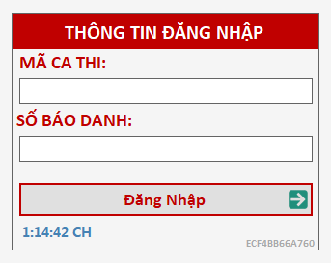
ĐĂNG NHẬP
Thí sinh nhập vào phần mềm:
- MÃ CA THI ( do Cán bộ coi thi nhận từ Ban coi thi sau đó mở niêm phong và công bố cho thí sinh trong phòng thi)
- SỐ BÁO DANH
Nhấn nút Đăng Nhập
- Sau khi nhấn nút đăng nhập phần mềm sẽ hiển thi thông tin dự thi của thí sinh

Slide 4
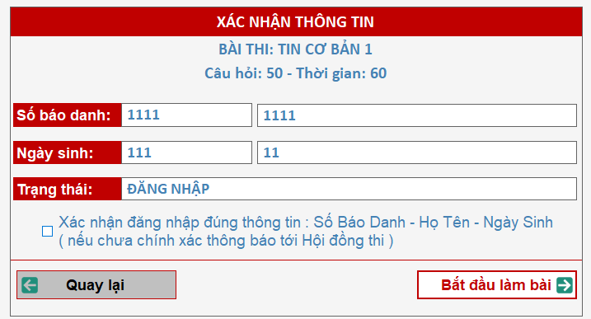
Xác nhận thông tin
Thí sinh kiểm tra thông tin dự thi.
Nếu chưa chính xác, thông báo với hội đồng thi để được giải quyết.
Nếu đúng nhấn vào nút Xác nhận đăng nhập đúng thông tin.
Chờ đến giờ bắt đầu làm bài và có hiệu lệnh của cán bộ kĩ thuật để nhấn nút “ Bắt đầu làm bài”

Slide 5
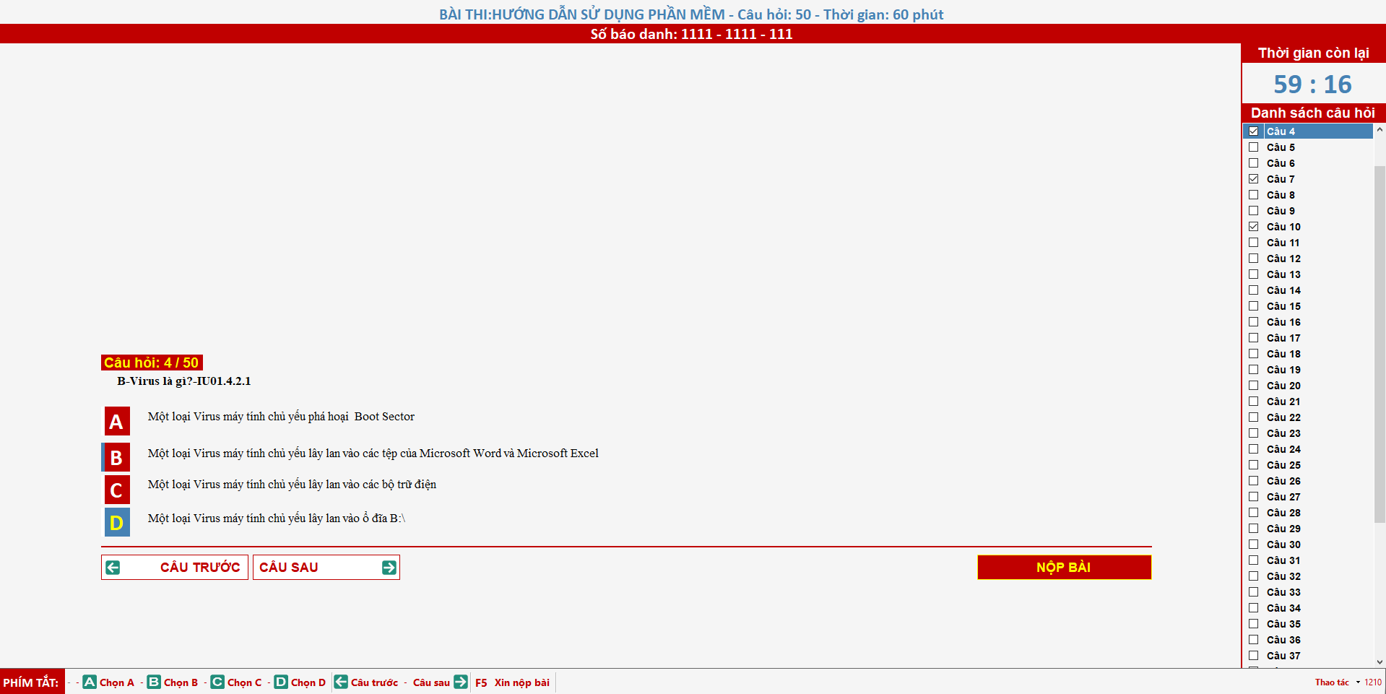
LÀM BÀI (phần mềm trộn tạo ra cho mỗi thí sinh một bài thi riêng biệt)
Chuyển câu hỏi:
+ Nhấn vào CÂU TRƯỚC/CÂU SAU
+ Chọn vào danh sách câu hỏi
+ Nhấn phím: lên, xuống, trái, phải
Trả lời câu hỏi:
+ Click vào câu trả lời
+ Nhấn phím A/B/C/D
Thay đổi câu trả lời: chọn đến câu hỏi muốn thay đổi và chọn lại phương án trả lời.
Danh sách câu hỏi:
+ Chọn vào câu hỏi để chuyển đến câu hỏi cần xem
+ Câu hỏi chưa làm: không có dấu tích
Thời gian làm bài: đồng hộ đếm ngược về 00:00 sẽ tự động nộp bài.

Slide 6
LÀM BÀI (phần mềm trộn tạo ra cho mỗi thí sinh một bài thi riêng biệt)

Slide 7
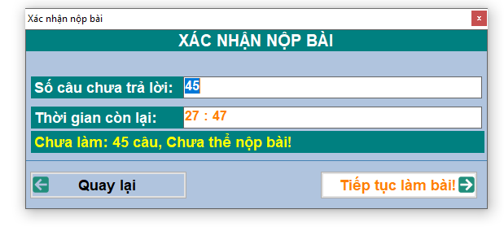
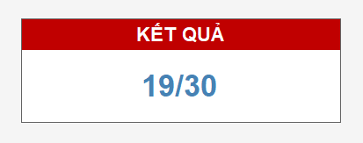
NỘP BÀI
NỘP BÀI
+ Khi hết thời gian phần mềm sẽ tự động nộp bài
+ Thí sinh nhấn nút NỘP BÀI
(Nếu chưa làm hết tất cả câu hỏi phần mềm sẽ hiện thông báo yêu cầu tiếp tục làm bài.)
HIỂN THỊ KẾT QUẢ
+ Sau khi nộp bài phần mềm sẽ hiển thị kết quả làm bài của thí sinh.
KÝ NỘP BÀI: thí sinh chờ hiệu lệnh của cán bộ coi thi gọi để ký vào:
+ Danh sách kết quả tổng hợp của phòng thi
+ Phiếu làm bài chi tiết của thí sinh
KẾT THÚC: Thí sinh sau khi ký nộp bài trở về chỗ ngồi và chờ hiệu lệnh của cán bộ coi thi để ra khỏi phòng thi

Slide 8
Xử lý sự cố
CÁC SỰ CỐ CÓ THỂ XẢY RA
Máy tính lỗi: sập nguồn, lỗi win không thể thao tác
Lỗi mạng không thể kết nối tới máy chủ: phần mềm sẽ đưa ra thông báo không thể kết nối tới máy chủ.
CÁCH KHẮC PHỤC
Thông báo cho Cán bộ kĩ thuật xử lý:
Tắt máy bị lỗi
Đổi máy dự phòng
Cho thí sinh tiếp tục làm bài
Bài thi của thí sinh lưu trên máy chủ, giữ nguyên tình trạng làm bài khi đổi máy tính.

